Slide 1
Om grunnlaget for inntektsoppgjørene 2013
Foreløpig rapport fra TBU,
18. februar 2013

Slide 2
Innholdet i TBU-rapportene
Hovedpunkter i den foreløpige rapporten
  Lønnsutviklingen i 2012
  Prisutviklingen – inkl. KPI-anslag for 2013
  Industriens konkurranseevne
  Inntektsutviklingen i husholdningene
  Utviklingen i norsk og internasjonal økonomi
Oppdatering i mars/april 2013 og NOU-publisering
  Mer fullstendig lønnsstatistikk for 2012
  Lederlønnsutvikling
  Lønnsutviklingen for kvinner og menn
  Lønn etter utdanning
Oppsummering etter inntektsoppgjørene i juni 2013

Slide 3
Litt lavere lønnsvekst i 2012
Årslønnsvekst 2011-2012 for noen hovedområder. Prosent
Gjennomsnittlig lønnsvekst i 2012 var 4 prosent ned fra 4,2 prosent i 2011
Mindre forskjeller i lønnsvekst mellom hovedområder
I 2012 mellom 3 og 4
I 2011 mellom 3,5 og 5 I 2010 mellom 3 og 6 I 2009 enda større var.

Slide 4
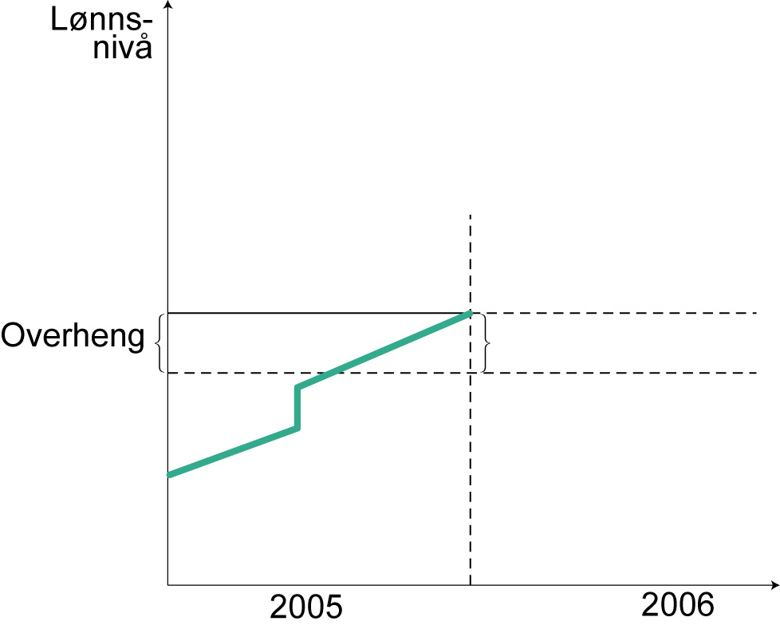
Lønnsoverhenget til 2013
Overhenget til 2013 er anslått til 1¾ prosent
  ¾ prosentpoeng høyere enn til 2012,
  vanlig med høyt overheng til år med mellomoppgjør
Overheng til 2013 i noen sektorer. Pst.
Lønnsoverheng: forholdet mellom lønnsnivået ved utgangen av året og gjennomsnittet over året
Industri, arbeidere | 1¼
Industri, funksjonærer | 2
Finansnæringen | 1,4
Virke - bedrifter i varehandel | 0,7
Staten | 2¼
Kommunene | 2½
Spekter - Helseforetakene | 1
Spekter – øvrige bedrifter | 1,2

Slide 5
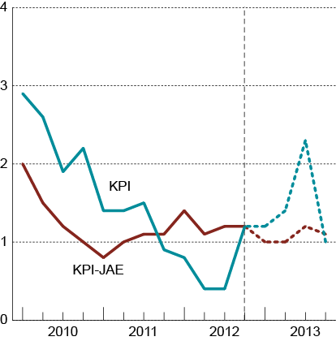
Utsiktene for inflasjonen i 2013
Konsumprisene økte med 0,8 pst. i 2012
  KPI-JAE steg med 1,2 pst
Utvalget anslår veksten i KPI til om lag 1,5 prosent fra 2012 til 2013
  Høyere strømpriser (+)
  Sterkere kronekurs (-)
Vekst i konsumpriser, KPI og KPI-JAE. Prosentvis vekst fra samme kvartal året før

Slide 6
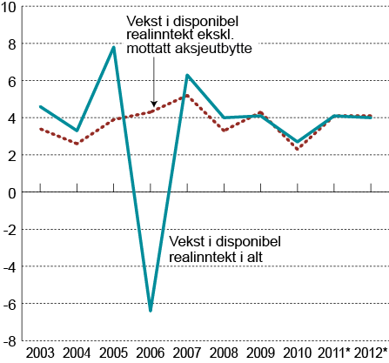
Husholdningenes inntekter
Vekst i husholdningenes disponible realinntekt. Prosentvis endring fra året før
Høy vekst i disponibel realinntekt i 2012: 4 pst.
Regnet per person var veksten 2,6 pst.
Reallønn etter skatt økte i gjennomsnitt med 3,2 prosent fra 2011 til 2012 mot 2,9 prosent året før

Slide 7
Utviklingen i konkurranseevnen
Gunstig makroøkonomisk utvikling
”Normalisering” av lønnskostnadsandel i industrien – hovedkursen følges
Timelønnskostnader øker relativ mye, og fra et høyt nivå
Relativ produktivitet i industrien stabil i faste priser, men øker i løpende priser

Slide 8
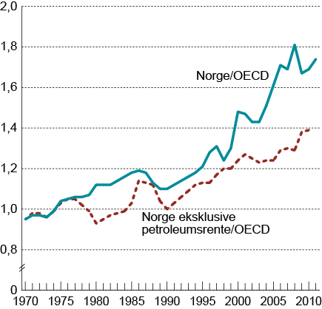
God konkurranseevne for Norge: lav ledighet, høy inntektsvekst, store overskudd på driftsbalansen
BNP per capita regnet i kjøpekraftjusterte priser øker mye i Norge i forhold til OECD-snittet
..også uten ekstrainntekter fra petroleumsvirksomheten
Inntekter for noen er kostnader for andre. Høy reallønnsvekst i Norge svekker konkurranseevnen for industri mv.

Slide 9
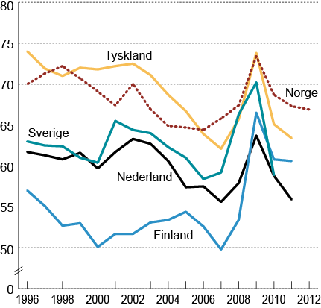
Stabil lønnskostnadsandel i industri
= hovedkursen for lønnsdannelsen

Slide 10
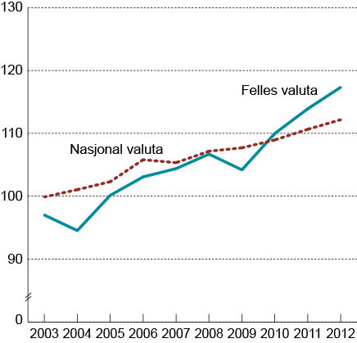
Industriens konkurranseevne – høyere relative timelønnskostnader
Relative timelønnskostnader i industrien. 2002=100
Stabil lønnskostnadsandel er ingen garanti for at den kostnadsmessige konkur-ranseevnen er uendret
Den kostnadsmessige konkurranseevnen har svekket seg over tid
Norske lønninger øker mer enn hos handelspartnerne
Krona har også styrket seg
Altså har priser på norske industrivarer steget relativt til konkurrentlandenes

Slide 11
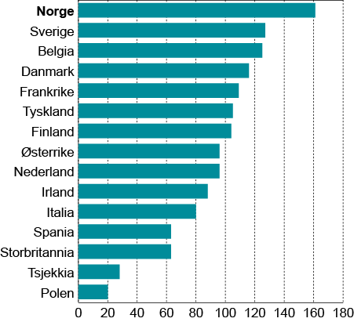
Konkurranseevnen – nivået på timelønnskostnadene er høyt
Lønnskostnader per timeverk i norsk industri i forhold til handelspartnerne. 2012. Handelspartnerne =100.
Gjennomsnittlige timelønnskostnader i industrien 61 prosent høyere enn hos handelspartnerne
  For arbeidere er forskjellen 64 prosent
  Forverring på 3 % i 2012 hvorav 1,6 prosentpoeng skyldes endring i kronekurs

Slide 12
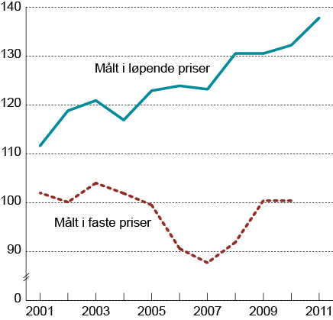
Konkurranseevnen - produktivitet
Relativ utvikling i bruttoprodukt pr. timeverk i industrien, faste og løpende priser i felles valuta. Indeks 2000=100.
Stabil arbeidsproduktivitet i norsk industri i forhold til handelspartnere siste ti år
Høyere prisvekst på norske produkter har gitt bytteforholdsgevinst for industrien
Ikke lett å skille mellom volum og pris i slike beregninger

Slide 13
Hovedpunkter i rapporten
Høy reallønnsvekst i 2012
  4 prosent nominell lønnsvekst
  0,8 prosent KPI-vekst førte til høy reallønnsvekst
  Jevn lønnsvekst mellom områder
Lønnsoverhenget til 2013 anslås til 1¾ prosent
Utvalget anslår en vekst i konsumprisene fra 2012 til 2013 på om lag 1,5 prosent
God konkurranseevne for landet – kostnadsproblem for industrien
Makroøkonomiske utsikter
  Moderat vekst i norsk økonomi og fortsatt lav ledighet
  Fortsatt stor usikkerhet internasjonalt

